Slide 2

Análisis de mtcars en R
Reporte generado en RStudio con officer y flextable

Slide 3
Resumen Estadístico
Aquí se muestran estadísticas básicas de las variables más relevantes.
Municipio | colonia | total
Xochimilco | JARDINES DEL SUR | 361
Xochimilco | SAN MARCOS | 356
Xochimilco | XALTOCAN | 192
Xochimilco | SANTA MARIA TEPEPAN | 153
Xochimilco | SAN LORENZO LA CEBADA | 147
Xochimilco | PASEOS DEL SUR | 132
Xochimilco | SANTIAGO TEPALCATLALPAN | 118
Xochimilco | SANTA CRUZ XOCHITEPEC | 84
Xochimilco | SAN PEDRO | 83
Xochimilco | TIERRA NUEVA | 80

Slide 4
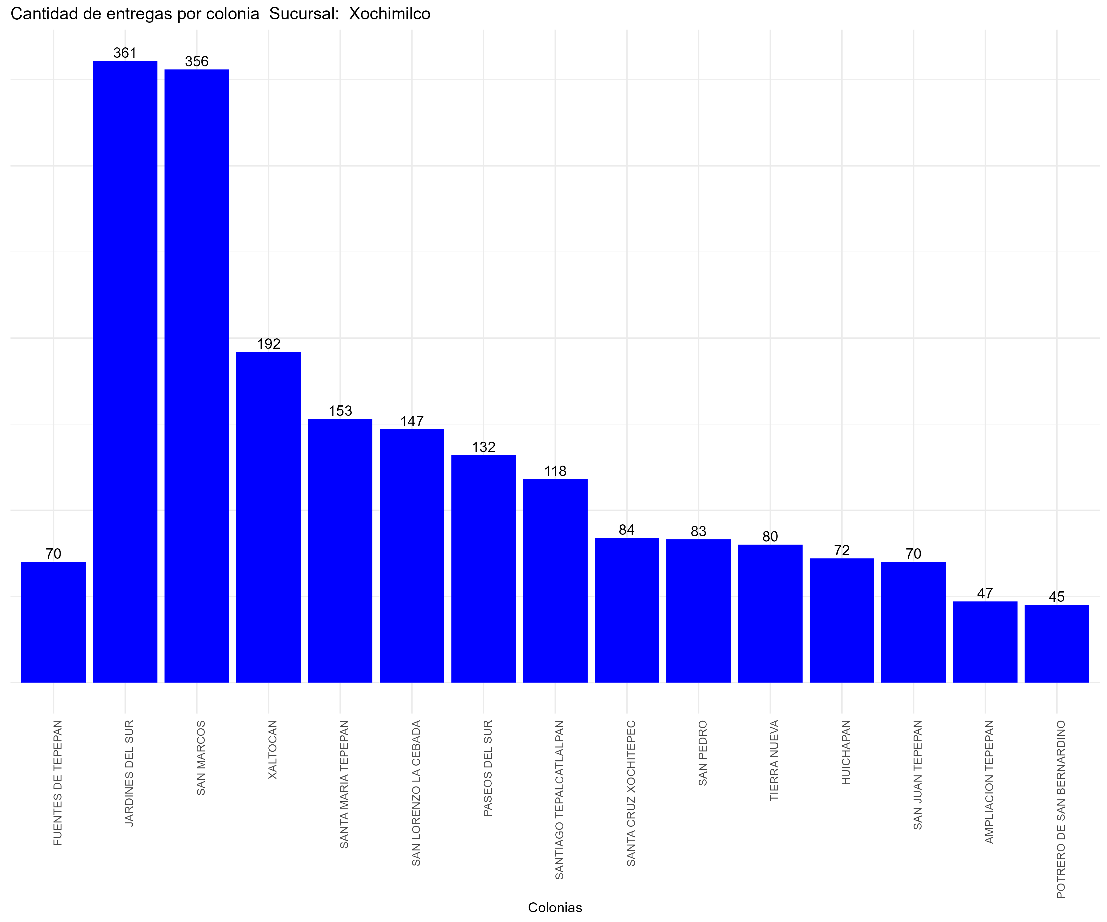
Gráfico: Cantidad de entregas
Este gráfico muestra la cantidad de entregas por colonia.

